Slide 1
在相同的时间内，一束波长为λ的单色光在空气中和在玻璃中
(A) 传播的路程相等，走过的光程相等
(B) 传播的路程相等，走过的光程不相等
(C) 传播的路程不相等，走过的光程相等
(D) 传播的路程不相等， 走过的光程不相等

Slide 2
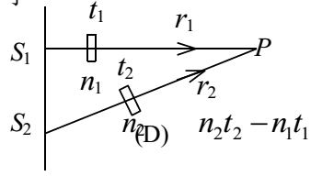
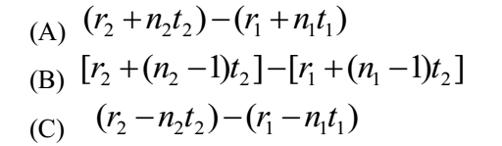

如图， S₁、 S₂是两个相干光源，它们到 P 点的距离分别为 r₁和 r₂。路径 S₁P垂直穿过一块厚度为 t₁，折射率为 n₁ 的介质板，路径 S₂P 垂直穿过厚度为 t₂，折射率为 n₂的另一介质板，其余部分可看作真空，这两条路径的光程差等于

Slide 3

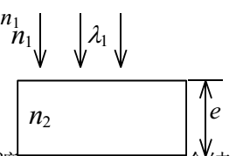
如图所示，平行单色光垂直照射到薄膜上，经上下两表面反射的两束光发生干涉，若薄膜的厚度为 e，并且 n₁＜n₂＞n₃， λ₁为入射光在折射率为 n₁的媒质中的波长，则两束反射光在相遇点的相位差为

Slide 4
用白光光源进行双缝实验，若用一个纯红色的滤光片遮盖一条缝，用一个纯蓝色的滤光片遮盖另一条缝，则：
(A) 干涉条纹的宽度将发生改变
(B) 产生红光和蓝光的两套彩色干涉条纹
(C) 干 涉 条 纹 的 亮 度 将 发 生 改 变
(D) 不 产 生 干 涉 条 纹

Slide 5
在双缝干涉实验中，两条缝的宽度原来是相等的。若其中一缝的宽度略变窄(缝中心位置不变)，则
(A) 干涉条纹的间距变宽
(B) 干涉条纹的间距变窄
(C) 干涉条纹的间距不变，但原极小处的强度不再为零
(D) 不再发生干涉现象

Slide 6
在双缝干涉实验中，为使屏上的干涉条纹间距变大，可以采取的办法是
(A) 使屏靠近双缝
(B) 使两缝的间距变小
(C) 把两个缝的宽度稍微调窄
(D) 改 用 波 长 较 小 的 单 色 光 源

Slide 7
在双缝干涉实验中，入射光的波长为λ，用玻璃纸遮住双缝中的一个缝，若玻璃纸中光程比相同厚度的空气的光程大 2.5λ，则屏上原来的明纹处
(A) 仍为明条纹
(B) 变为暗条纹
(C) 既非明纹也非暗纹；
(D) 无法确定是明纹，还是暗纹

Slide 8
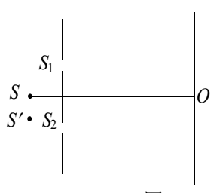
在双缝干涉实验中，若单色光源 S 到两缝 S₁、 S₂距离相等，则观察屏上中央明条纹位于图中 O 处。现将光源 S 向下移动到示意图中的 S’位置，则
(A) 中央明条纹也向下移动，且条纹间距不变
(B) 中央明条纹向上移动，且条纹间距不变
(C) 中央明条纹向下移动，且条纹间距增大
(D) 中央明条纹向上移动，且条纹间距增大

Slide 9
若把牛顿环装置(都是用折射率为1.52 的玻璃制成的)由空气搬入折射率为1.33 的水中，则干涉条纹
(A) 中心暗斑变成亮斑
(B) 变疏
(C) 变密
(D) 间距不变

Slide 10
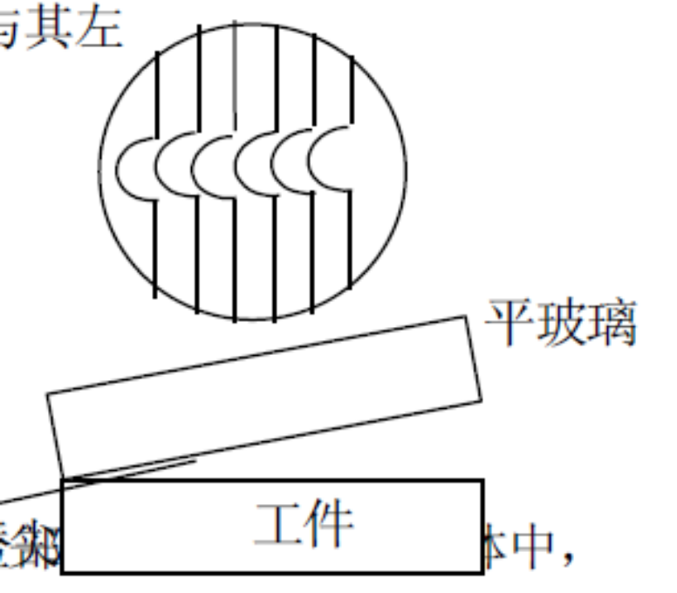
用劈尖干涉法可检测工件表面缺陷，当波长为λ的单色平行光垂直入射时，若观察到的干涉条纹如图所示，每一条纹弯曲部分的顶点恰好与其左边条纹的直线部分的连线相切，则工件表面与条纹弯曲处对应的部分
(A) 凸起，且高度为 λ / 4
(B) 凸起，且高度为 λ / 2
(C) 凹陷，且深度为 λ / 2
(D) 凹陷，且深度为 λ / 4

Slide 11
在单缝夫琅禾费衍射实验中，波长为λ 的单色光垂直入射在宽度为a＝4λ的单缝上，对应于衍射角为30°的方向，单缝处波阵面可分成的半波带数目为
(A) 2 个
(B) 4 个
(C) 6 个
(D) 8 个

Slide 12
在单缝夫琅禾费衍射实验中，若增大缝宽，其他条件不变，则中央明条纹
(A) 宽度变小
(B) 宽度变大
(C) 宽度不变，且中心强度也不变
(D) 宽度不变， 但中心强度增大

Slide 13
在夫琅禾费单缝衍射实验中，对于给定的入射单色光，当缝宽度变小时，除中央亮纹的中心位置不变外，各级衍射条纹
(A) 对应的衍射角变小
(B) 对应的衍射角变大
(C) 对应的衍射角也不变
(D) 光强也不变

Slide 14
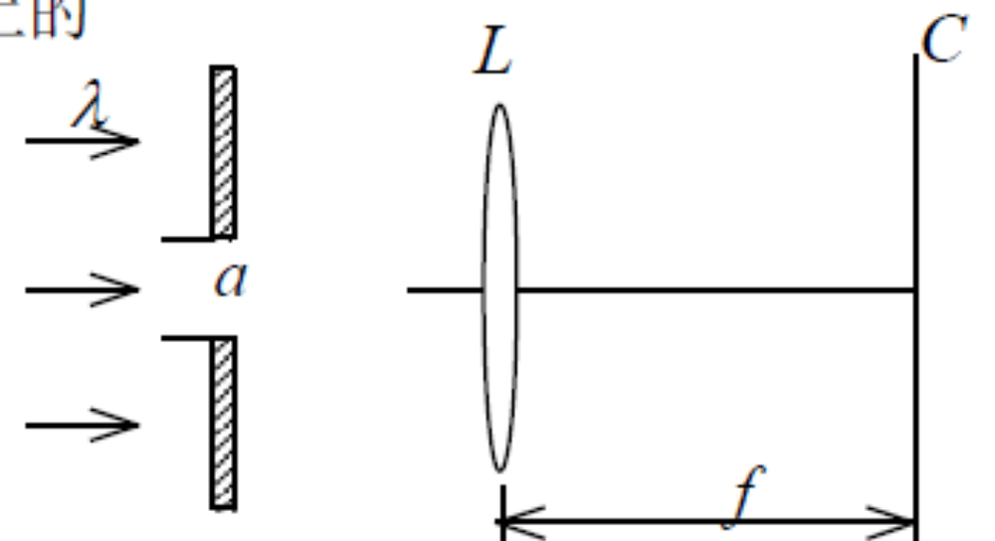
在如图所示的单缝夫琅禾费衍射装置中，设中央明纹的衍射角范围很小。若使单缝宽度a 变为原来的3/2，同时使入射的单色光的波长λ变为原来的3 / 4，则屏幕C上单缝衍射条纹中央明纹的宽度Δx 将变为原来的
(A) 3 / 4 倍
(B) 2 / 3 倍
(C) 9 / 8 倍
(D) 1 / 2 倍
(E) 2 倍

Slide 15
波长为λ的单色平行光垂直入射到一狭缝上，若第一级暗纹的位置对应的衍射角为θ=±π/ 6，则缝宽的大小为
(A) λ/2
(B) λ
(C) 2λ
(D) 3λ
测量单色光的波长时，下列方法中哪一种方法最为准确？
(A) 双缝干涉 (B) 牛 顿 环 (C) 单缝衍射 (D) 光 栅 衍 射

Slide 16
一束平行单色光垂直入射在光栅上，当光栅常数(a + b)为下列哪种情况时(a代表每条缝的宽度)，k=3、6、9 等级次的主极大均不出现？
a＋b=2 a (B) a＋b=3 a
(C) a＋b=4 a (D) a＋b=6 a
在光栅光谱中，假如所有偶数级次的主极大都恰好在单缝衍射的暗纹方向上，因而实际上不出现，那么此光栅每个透光缝宽度a 和相邻两缝间不透光部分宽度 b 的关系为
(A) a= b/2 (B) a=b (C) a=2b (D) a=3 b

Slide 17
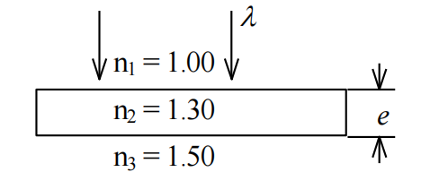
波长为λ的单色光垂直照射如图所示的透明薄膜。膜厚度为e，两束反射光的光程差δ＝____________________。
在双缝干涉实验中，双缝间距为d，双缝到屏的距离为D (D>>d)，测得中央零级明纹与第五级明之间的距离为x，则入射光的波长为_____________。
用波长为λ的单色光垂直照射折射率为n₂ 的劈形膜(n₁＞n₂ ，n₃＞n₂)，观察反射光干涉。从劈形膜顶开始，第2 条明条纹对应的膜厚度e＝____________

Slide 18
用迈克耳孙干涉仪测微小的位移。若入射光波波长λ＝628.9 nm，当动臂反射镜移动时，干涉条纹移动了2048 条，反射镜移动的距离d＝________。
在单缝的夫琅禾费衍射实验中，屏上第三级暗纹对应于单缝处波面可划分为_______个半波带，若将缝宽缩小一半，原来第三级暗纹处将是____________纹。
用波长为λ的单色平行光垂直入射在一块多缝光栅上，其光栅常数d=3μm，缝宽a=1μm，则在单缝衍射的中央明条纹中共有________条谱线(主极大)。

